Slide 1


Διάλεξη
Εισαγωγή στη Java, Μέρος Α
Τεχνολογία Java
Αντικειμενοστραφής προγραμματισμός και συντακτικό της γλώσσας
Χρήσιμες κλάσεις
Κληρονομικότητα
Διεπαφές, Αφηρημένες κλάσεις
Πακέτα και εμβέλεια κλάσεων
Εργαλεία υλοποίησης

Slide 2
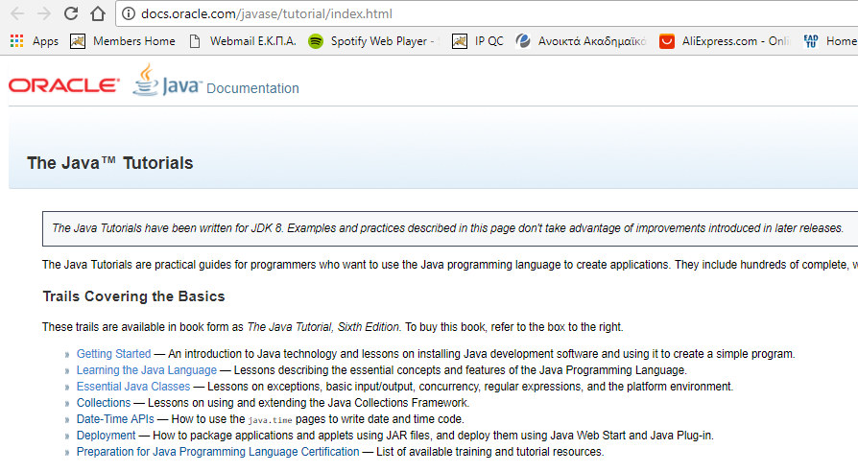
Java tutorial
http://docs.oracle.com/javase/tutorial/index.html

Slide 3
Τεχνολογία Java
Αντικειμεστραφής προγραμματισμός και συντακτικό της γλώσσας
Χρήσιμες κλάσεις
Κληρονομικότητα
Διεπαφές, Αφηρημένες Κλάσεις
Πακέτα και εμβέλεια κλάσεων
Εργαλεία υλοποίησης

Slide 4
Η τεχνολογία Java (1/3)
Η Java αποτελεί μια υψηλού επιπέδου γλώσσα προγραμματισμού
Μερικές από τις λέξεις κλειδιά που την χαρακτηρίζουν:
  αντικειμενοστρεφής
  αρχιτεκτονικά ουδέτερη
  φορητή
  απλή και εύρωστη
  ασφαλής
    Παρέχει έλεγχο πρόσβασης στις κλάσεις που περιγράφουν τα αντικείμενα και τα πεδία των αντικειμένων, κ.α.
Τα προγράμματα στην Java δομούνται σε ξεχωριστά .java αρχεία.
Αναφορές: http://docs.oracle.com/javase/tutorial/getStarted/intro/definition.html http://www.oracle.com/technetwork/java/langenv-140151.html

Slide 5
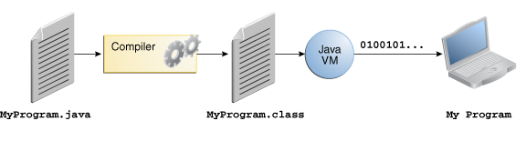
Η τεχνολογία Java (2/3)
Τα βήματα για να εκτελέσουμε ένα πρόγραμμα σε java
  Μεταγλώττιση: τα .java αρχεία μεταγλωττίζονται σε .class από τον java compiler (javac) και περιέχουν bytecodes.
  Εκτέλεση: η Java Virtual Machine (JVM) διαβάζει τα bytecodes και εκτελεί το πρόγραμμα μας.
Αναφορές: http://docs.oracle.com/javase/tutorial/getStarted/intro/definition.html http://www.oracle.com/technetwork/java/langenv-140151.html

Slide 6
Η τεχνολογία Java (3/3)
Η Java VM:
  Εξαρτάται από το λειτουργικό σύστημα που χρησιμοποιούμε
  Επιτρέπει το ίδιο .class αρχείο να μπορεί να εκτελεστεί σε οποιοδήποτε περιβάλλον
Η Java τεχνολογία, πέρα από την Java VM, μας παρέχει και ένα σύνολο βιβλιοθηκών (Java Application Programming Interface (Java API))
  έτοιμος κώδικας που παρέχει χρήσιμη λειτουργικότητα για τις εφαρμογές μας
MyClass.java
Java API
Java
Platform
Java Virtual Machine
Operating System

Slide 7
Τεχνολογία Java
Αντικειμεστραφής προγραμματισμός και συντακτικό της γλώσσας
Χρήσιμες κλάσεις
Κληρονομικότητα
Διεπαφές, Αφηρημένες Κλάσεις
Πακέτα και εμβέλεια κλάσεων
Εργαλεία υλοποίησης

Slide 8
Αντικειμενοστρεφής προγραμματισμός
Προγραμματιστικό μοντέλο που βασίζεται στην έννοια του αντικειμένου
  Τα πάντα αντιμετωπίζονται ως αντικείμενα με συγκεκριμένες μεθόδους.
  Μία κλάση περιγράφει το αντικείμενο
    πεδία -> χαρακτηριστικά του αντικειμένου
    μέθοδοι -> τρόποι χειρισμού των πεδίων
    αποτελούν τα μέλη μιας κλάσης

Slide 9
Αντικειμενοστρεφής προγραμματισμός
Βασικές αρχές αντικειμενοστρεφούς προγραμματισμού:
  Κληρονομικότητα (inheritance): ένα αντικείμενο κληρονομεί και επεκτείνει τα χαρακτηριστικά και τις μεθόδους ενός άλλου αντικειμένου.
    Όχημα -> Αυτοκίνητο -> Ηλεκτρικό αυτοκίνητο
  Πολυμορφισμός (polymorphism): Η ίδια μέθοδος μιας κλάσης υλοποιείται με διαφορετικό τρόπο από τις κλάσεις που την κληρονομούν.
  Ενθυλάκωση (encapsulation): Η απόκρυψη των χαρακτηριστικών ενός αντικειμένου και η προσπέλαση του μόνο από μια ορισμένη διεπαφή.

Slide 10
Βασικές έννοιες (1) – Η κλάση
<Access Modifier> class <Class Name> {
// field,
// constructor,
// method declarations
}
Η έννοια της κλάσης:
  public class MyClass{}
  Μια public κλάση αποθηκεύεται σε ένα αρχείο που φέρει το όνομα της, δηλαδή MyClass.java
  Μια κλάση μπορεί να δηλωθεί και ως private/protected αρκεί να εμπεριέχεται σε μια public εξωτερική κλάση (να είναι δηλαδή inner class).
Τα πεδία και οι μέθοδοι αποτελούν τα μέλη μιας κλάσης
Notes:
Αναφορά/εξήγηση: τι είναι αντικείμενο …

Slide 11
Βασικές έννοιες (2) – Μεταβλητές/πεδία
Μεταβλητές/πεδία: μοντελοποίηση των χαρακτηριστικών μιας κλάσης
  public: πρόσβαση από όλους
  protected:πρόσβαση από τη κλάση και τις υποκλάσεις της
  private:πρόσβαση μόνο από την ίδια την κλάση
  package-private:πρόσβαση από όλες τις κλάσεις του ίδιου πακέτου
  static:κοινή για όλα τα αντικείμενα μιας κλάσης (στατική θέση στη μνήμη)
  final:τελική τιμή: αρχικοποιείται μία φορά και δεν αλλάζει η τιμή της
Modifier | Class | Package | Subclass | World
public | ✓ | ✓ | ✓ | ✓
protected | ✓ | - | ✓ | -
no modifier | ✓ | ✓ | - | -
private | ✓ | - | - | -
Notes:
Αναφορά/εξήγηση: τι είναι αντικείμενο …

Slide 12
Βασικές έννοιες (3) - Μέθοδοι
Μέθοδοι: η λειτουργικότητα της κλάσης
  Δηλώνονται το πως χειρίζονται τα χαρακτηριστικά της (πεδία/μεταβλητές)
  Πρόσβαση: αντίστοιχη διάκριση με τις μεταβλητές, public κτλ
Notes:
Αναφορά/εξήγηση: τι είναι αντικείμενο …

Slide 13
Βασικές έννοιες (4) - Αντικείμνο
Αντικείμενο: η πραγμάτωση μιας κλάσης
  Ουσιαστικά το αντικείμενο αποτελεί ένα στιγμιότυπο της κλάσης.
  MyClass myObject = new MyClass();
  new → τελεστής για την δέσμευση μνήμης για το αντικείμενο myObject.
  Καλείται ο constructor π.χ. MyClass();
Notes:
Αναφορά/εξήγηση: τι είναι αντικείμενο …

Slide 14
Παράδειγμα κλάσης (1/3)
public class Bicycle {
// the Bicycle class has 3 three fields
public int cadence;
public int gear;
public int speed;
// the Bicycle class has 1 constructor
public Bicycle(int startCadence,
int startSpeed, int startGear) {
gear = startGear;
cadence = startCadence;
speed = startSpeed;
}
// the Bicycle class has 4 methods
public void setCadence(int newValue) {
cadence = newValue;
}
public void setGear(int newValue) {
gear = newValue;
}
public void applyBrake(int decrement) {
speed -= decrement;
}
public void speedUp(int increment) {
speed += increment;
}
}
Η δήλωση μιας κλάσης ακολουθεί την μορφή
<Access Modifier> class <Class Name> {
// field, constructor, and method declarations
}
Το σώμα μιας κλάσης περιλαμβάνει τον κώδικα για τον ορισμό του κύκλου ζωής ενός αντικειμένου μιας κλάσης.
Οι μεταβλητές μέλη μιας κλάσης ορίζονται και ως τα πεδία μιας κλάσης.
  Η δήλωση τους ακολουθεί την μορφή:
<Access Modifier> <field type> <field name>
http://docs.oracle.com/javase/tutorial/java/javaOO/classes.html

Slide 15
Παράδειγμα κλάσης (2/3)
public class Bicycle {
// the Bicycle class has 3 three fields
public int cadence;
public int gear;
public int speed;
// the Bicycle class has 1 constructor
public Bicycle(int startCadence,
int startSpeed,
int startGear) {
gear = startGear;
cadence = startCadence;
speed = startSpeed;
}
// the Bicycle class has 4 methods
public void setCadence(int newValue) {
cadence = newValue;
}
public void setGear(int newValue) {
gear = newValue;
}
public void applyBrake(int decrement) {
speed -= decrement;
}
public void speedUp(int increment) {
speed += increment;
}
}
Constructors:
  Καλούνται κατά την δημιουργία ενός αντικειμένου (new operator).
  Μπορούμε να ορίσουμε κανένα, ένα ή και περισσότερους constructors για μια κλάση, που θα διαφέρουν στην λίστα παραμέτρων.
  Εάν δεν δηλώσουμε εμείς κανένα, τότε η Java μας παρέχει τον default no-argument constructor.
  Η δήλωση τους μοιάζει με αυτή των μεθόδων μόνο που
    έχουν σαν όνομα το όνομα της κλάσης
    δεν επιστρέφουν κάτι κατά την κλήση τους
http://docs.oracle.com/javase/tutorial/java/javaOO/classes.html

Slide 16
Παράδειγμα κλάσης (3/3)
public class Bicycle {
// the Bicycle class has 3 three fields
public int cadence;
public int gear;
public int speed;
// the Bicycle class has 1 constructor
public Bicycle(int startCadence,
int startSpeed, int startGear) {
gear = startGear;
cadence = startCadence;
speed = startSpeed;
}
// the Bicycle class has 4 methods
public void setCadence(int newValue) {
cadence = newValue;
}
public void setGear(int newValue) {
gear = newValue;
}
public void applyBrake(int decrement) {
speed -= decrement;
}
public void speedUp(int increment) {
speed += increment;
}
}
Ορισμός μεθόδων μιας κλάσης
  Method overloading
  Ο ορισμός των μεθόδων ακολουθεί την μορφή
<Access Modifier> <return type> <method name> (<argument list>)
  <exception list>{
  //body
  }
http://docs.oracle.com/javase/tutorial/java/javaOO/classes.html

Slide 17
Δημιουργία αντικειμένου (1/2)
class BicycleDemo {
public static void main(String[] args) {
// Create two different
// Bicycle objects
Bicycle bike1 = new Bicycle();
Bicycle bike2 = new Bicycle();
// Invoke methods on
// those objects
bike1.setCadence(50);
bike1.speedUp(10);
bike1.setGear(2);
bike1.printStates();
bike2.setCadence(50);
bike2.speedUp(10);
bike2.setGear(2);
bike2.setCadence(40);
bike2.speedUp(10);
bike2.setGear(3);
bike2.printStates();
}
}
Η Java VM ξεκινά την εκτέλεση της εφαρμογής από την main μέθοδο.
Η κλάση Bicycle δεν περιέχει στο σώμα της την συνάρτηση main. Γι αυτό το λόγο δεν αποτελεί μια πλήρη εφαρμογή, αλλά ορίζει απλά τον τύπο αντικειμένων.
Για την δημιουργία ενός αντικειμένου μιας κλάσης χρειάζεται να:
  Δηλώσω μια μεταβλητή τύπου ...Bicycle, π.χ. bike1, bike2
  Δεσμεύσω μνήμη για το αντικείμενο αυτό (χρήση του τελεστή new)
  Αρχικοποιήσω το αντικείμενο αυτό (κλήση ενός constructor της κλάσης) π.χ. Bicycle()

Slide 18

Δημιουργία αντικειμένου (2/2)
Προσπέλαση των πεδίων ενός αντικειμένου
  Μπoρώ να προσπελαύνω απευθείας τα public πεδία ενός αντικειμένου μιας κλάσης:
    objectName.fieldname π.χ. bike2.gear = 3;
  Κλήση των μεθόδων ενός αντικειμένου ( τρέχων παράδειγμα)
  Μπoρώ να προσπελαύνω τα private πεδία ενός αντικειμένου μιας κλάσης μέσω της κλήσης κατάλληλων μεθόδων:
    objectName.fieldGetter() / objectName.fieldSetter()
Η Java μας επιτρέπει να δημιουργούμε όσα αντικείμενα θέλουμε κατά την εκτέλεση της εφαρμογής μας, χωρίς να πρέπει να αποδεσμεύσουμε ρητά την μνήμη. Το Java runtime environment αποδεσμεύει την μνήμη για όσα αντικείμενα δεν χρησιμοποιούνται πλέον. Αυτή η διεργασία ονομάζεται garbage collection.
class BicycleDemo {
public static void main(String[] args) {
// Create two different
// Bicycle objects
Bicycle bike1 = new Bicycle();
Bicycle bike2 = new Bicycle();
// Invoke methods on
// those objects
bike1.setCadence(50);
bike1.speedUp(10);
bike1.setGear(2);
bike1.printStates();
bike2.setCadence(50);
bike2.speedUp(10);
bike2.setGear(2);
bike2.setCadence(40);
bike2.speedUp(10);
bike2.setGear(3);
bike2.printStates();
}
}

Slide 19
Tο παράδειγμα (συνολικά)
class BicycleDemo {
public static void main(String[] args) {
// Create two different
// Bicycle objects
Bicycle bike1 = new Bicycle();
Bicycle bike2 = new Bicycle();
// Invoke methods on
// those objects
bike1.setCadence(50);
bike1.speedUp(10);
bike1.setGear(2);
bike1.printStates();
bike2.setCadence(50);
bike2.speedUp(10);
bike2.setGear(2);
bike2.setCadence(40);
bike2.speedUp(10);
bike2.setGear(3);
bike2.printStates();
}
}
public class Bicycle {
// the Bicycle class has 3 three fields
public int cadence;
public int gear;
public int speed;
// the Bicycle class has 1 constructor
public Bicycle(int startCadence,
int startSpeed, int startGear) {
gear = startGear;
cadence = startCadence;
speed = startSpeed;
}
// the Bicycle class has 4 methods
public void setCadence(int newValue) {
cadence = newValue;
}
public void setGear(int newValue) {
gear = newValue;
}
public void applyBrake(int decrement) {
speed -= decrement;
}
public void speedUp(int increment) {
speed += increment;
}
}

Slide 20
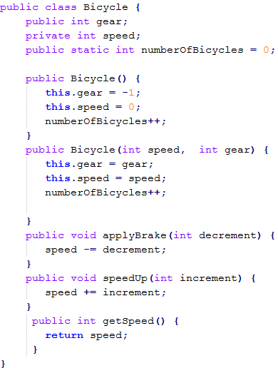
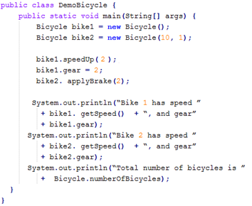
Παράδειγμα με 2 constructors

Slide 21
Παράδειγμα προσπέλασης πεδίων αντικειμένου
Προσπέλαση των πεδίων ενός αντικειμένου
  Μπoρώ να προσπελαύνω απευθείας τα public πεδία ενός αντικειμένου μιας κλάσης:
    objectName.fieldName
  Μπoρώ να προσπελαύνω τα private πεδία ενός αντικειμένου μιας κλάσης μέσω της κλήσης κατάλληλων μεθόδων:
    objectName.fieldGetter()
    objectName.fieldSetter()
Τί τυπώνει το πρόγραμμα μας;
Ποιός ο ρόλος του τελεστή +
στην System.out.println();

Slide 22
public static void main(String[] args)
Η main μέθοδος απαιτείται ώστε να εκτελεστεί το πρόγραμμα μας.
  public: όλες οι κλάσεις έχουν πρόσβαση σε αυτήν
  static: Ανήκει στην κλάση και όχι στα αντικείμενα της.
  void: Δεν επιστρέφει κάτι.
  String[] args: Λαμβάνει σαν όρισμα έναν πίνακα από συμβολοσειρές. Τα ορίσματα δίνονται από την γραμμή εντολών.
Προφανώς οι παράμετροι εισόδου είναι συμβολοσειρές
  Integer.parseInt()
  Double.parseDouble()
  Για περισσότερα στο java.lang πακέτο του Java API

Slide 23
static πεδία
Ως static μπορούμε να ορίσουμε
  πεδία μιας κλάσης
  μεθόδους μιας κλάσης
static πεδία
  Είναι πεδία που ανήκουν στην κλάση και όχι στα αντικείμενα της κλάσης.
  Μπορεί να θεωρηθεί και ως κοινή μνήμη που την μοιράζονται όλα τα αντικείμενα (στατική θέση).
  Τα στατικά πεδία
    αρχικοποιούνται μόνο μια φορά κατά την έναρξη της εκτέλεσης
    πριν δημιουργηθεί κάποιο αντικείμενο για την κλάση.
  Η προσπέλαση ενός static πεδίου γίνεται με την χρήση του ονόματος της κλάσης και όχι κάποιου αντικειμένου:
  <class name>.<static field name> π.χ.
  Bicycle.numberofBicycles

Slide 24
static μέθοδοι
Είναι μέθοδοι που ανήκουν στην κλάση και όχι στα αντικείμενα της.
Η κλήση μιας static μεθόδου γίνεται με την χρήση του ονόματος της κλάσης και όχι κάποιου αντικειμένου:
<class name>.<static method name>
Μπορούν να προσπελάσουν μόνο static πεδία μιας κλάσης και όχι κάποιο άλλο πεδίο.
Μπορούν μόνο να καλέσουν άλλες static μεθόδους της κλάσης.
Δεν μπορεί να αναφερθούν στα this & super keywords.
H main μέθοδος είναι static για να μπορεί να είναι προσβάσιμη από το περιβάλλον εκτέλεσης χωρίς να χρειάζεται η δημιουργία κάποιου αντικειμένου.

Slide 25
this
Η δεσμευμένη λέξη this αναφέρεται στο τρέχον αντικείμενο μιας κλάσης
  this.<field name>
    Στην περίπτωση που ένα πεδίο μιας κλάσης αποκρύπτεται από το όνομα μιας παραμέτρου (μέθοδος, constructor)
  this.<constructor>
    Στο σώμα ενός constructor μπορούμε να καλέσουμε έναν άλλο constructor της κλάσης (explicit constructor invocation).
  Για να χειριστούμε το ίδιο το αντικείμενο
    Να το περάσουμε σαν όρισμα κατά την κλήση μιας συνάρτησης obj.itIsMe(this);
    Για να το επιστρέψουμε κατά την κλήση μιας συνάρτησης
    MyClass getInstance() {return this;}
  Για να προσπελάσουμε το όνομα της τρέχουσας κλάσης

Slide 26
Τύποι μεταβλητών
Η Java υποστηρίζει 8 primitive data types (θεμελιώδης τύποι δεδομένων)
  byte: 8-bit ακέραιος (-2⁷ έως 2⁷-1, δηλαδή -128 έως 127)
  short: 16-bit ακέραιος (-2¹⁵ έως 2¹⁵-1, δηλαδή -32768 έως 32767)
  int: 32-bit ακέραιος
  long: 64-bit ακέραιος
  float: 32-bit δεκαδικός
  double: 64-bit δεκαδικός
  char: 16-bit χαρακτήρας (υποστήριξη του Unicode)
  boolean: λογική τιμή (true/false)
http://docs.oracle.com/javase/tutorial/java/nutsandbolts/datatypes.html

Slide 27
Tελεστές
Η Java παρέχει τις ακόλουθες κατηγορίες τελεστών:
Τελεστές ανάθεσης: =
Αριθμητικοί τελεστές: + - * / %
Μοναδιαίοι τελεστές: ++ -- !
Ισότητας και συσχέτισης: == != > >= < <=
Τελεστής σύγκρισης τύπoυ
  objectName instanceof MyClass
  Συγκρίνει αν ένα object είναι συγκεκριμένου τύπου (επιστρέφει true/false)
Τελεστές για λογικές συνθήκες: && ||
Τελεστές για επεξεργασία bits (bitswise): & | ^ << >> >>
http://docs.oracle.com/javase/tutorial/java/nutsandbolts/operators.html

Slide 28
Δομές ελέγχου (1)
Η Java μας παρέχει τις κλασικές δομές ελέγχου:
  If-then-else, switch, for, while, break, continue, return;
if (condition) { … }
if (condition) { … } else { … }
  Προσοχή!! Το condition είναι τύπου boolean με τιμές true ή false. Δεν ισχύει αυτό που γνωρίζουμε από την C, δηλαδή η παράσταση μέσα στο if αν αποτιμάται σε θετικό ακέραιο, τότε είναι αληθής και αν είναι 0 είναι ψευδής
switch (expression){ case value 1: …; break; …. default: …; }
  Το expression μπορεί να είναι ακέραιος, String ή enumerated type
http://docs.oracle.com/javase/tutorial/java/nutsandbolts/if.html
http://docs.oracle.com/javase/tutorial/java/nutsandbolts/switch.html

Slide 29
Δομές ελέγχου (2)
while (condition){}
  Αν θέλουμε να ορίσουμε infinite loop
    while(true){…} και όχι while(1){…} όπως ισχύει στην C
for (initialization; termination; increment){}
  Σε περιπτώσεις που σαρώνουμε arrays ή Collections, μια δυνατή σύνταξη του for loop είναι η ακόλουθη
  int[] numbers = {1,2,3,4,5,6,7,8,9,10};
  for (int item : numbers) {
  System.out.println("Count is: " + item);
  }
http://docs.oracle.com/javase/tutorial/java/nutsandbolts/while.html
http://docs.oracle.com/javase/tutorial/java/nutsandbolts/for.html

Slide 30
Πίνακες (1/2)
Ο πίνακας είναι ένα αντικείμενο που διατηρεί ένα σύνολο από αντικείμενα του ίδιου τύπου.
Η αρίθμηση στους πίνακες ξεκινά πάντα από το 0.
Η δήλωση ενός πίνακα γίνεται μέσω του ορισμού του είδους των αντικειμένων που θα φέρει και των [] (αγκύλες)
  int[] myArray
Ο πίνακας αρχικοποιείται και δεσμεύεται στη μνήμη μέσω του τελεστή new
  int[] myArray = new int[10]
Εναλλακτικά
  int[] myArray= {100, 200, 300, 400, 500, 600, 700, 800, 900, 1000}
http://docs.oracle.com/javase/tutorial/java/nutsandbolts/arrays.html

Slide 31
Πίνακες (2/2)
Το μέγεθος ενός πίνακα δεν μπορεί να μεταβληθεί.
Στην περίπτωση που ο τύπος των αντικειμένων ενός πίνακα δεν είναι κάποιος από τους primitive types της Java, τότε θα πρέπει για κάθε στοιχείο του πίνακα ξεχωριστά να δεσμευτεί μνήμη
  MyObject[] myArray = new MyObject[10];
  myArray[0] = new MyObject();
http://docs.oracle.com/javase/tutorial/java/nutsandbolts/arrays.html

Slide 32
Πολυδιάστατοι πίνακες (1/2)
Οι πολυδιάστατοι πίνακες στην Java διαφέρουν από τους αντίστοιχους στην C.
  Οι 2-διάστατοι πίνακες είναι απλά μονοδιάστατοι πίνακες που φέρουν σαν στοιχεία πίνακες.
    String[][] names = {{“Mr.”, “Mrs.”, “Ms.”},
    {“Smith”, “Jones”}};
    names[0][0] = “Mr.”;
Τα πάντα στην Java είναι δείκτες σε μνήμη.
  Η παρακάτω εντολή ΔΕΝ αντιγράφει τον πίνακα names στον πίνακα newNames.
    String[][] newNames = names;
  Τόσο η μεταβλητή names, όσο και η newNames δείχνουν στον ίδιο χώρο μνήμης (references).

Slide 33
Πολυδιάστατοι πίνακες (2/2)
Η συνάρτηση arraycopy της κλάσης System μας επιτρέπει να αντιγράψουμε τα περιεχόμενα ενός πίνακα σε έναν άλλο.
  System.arraycopy(Object src, int srcPos, Object dest, int destPos, int length)
  Προσοχή! Η μέθοδος αυτή
    δεν κάνει deep-copy καθώς δεν δημιουργεί νέα αντικείμενα και για τα πεδία του τύπου κλάσης των στοιχείων του πίνακα
    δεν δουλεύει για Collections
Ο αριθμός των θέσεων ενός πίνακα δίνεται από το built-in property length.
  myArray.length, names[0].length

Slide 34
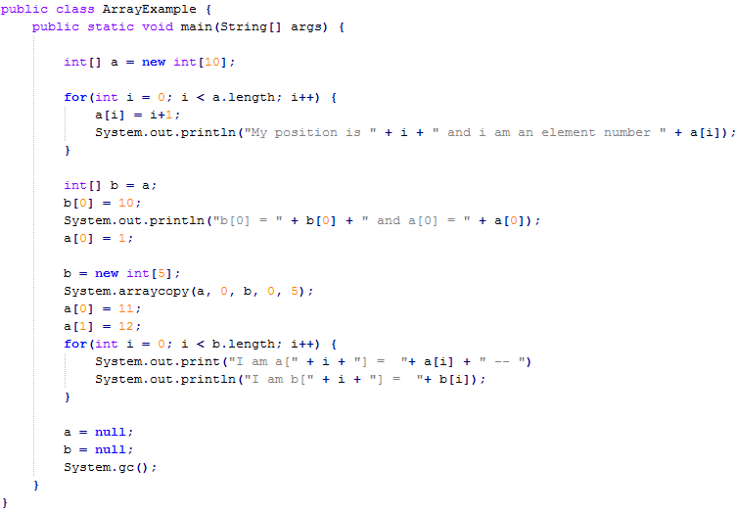
Παράδειγμα
Τί τυπώνει το πρόγραμμα μας ;
Τί σημαίνει το System.gc() ;
click
My position is 0 and I am an element number 1
My position is 1 and I am an element number 2
My position is 2 and I am an element number 3
My position is 3 and I am an element number 4
My position is 4 and I am an element number 5
My position is 5 and I am an element number 6
My position is 6 and I am an element number 7
My position is 7 and I am an element number 8
My position is 8 and I am an element number 9
My position is 9 and I am an element number 10
b[0] = 10 and a[0] = 10
click
click
I am a[ 0 ] = 11 – I am b[ 0 ] = 0
I am a[ 1 ] = 12 – I am b[ 1 ] = 1
I am a[ 2 ] = 3 – I am b[ 2 ] = 3
I am a[ 3 ] = 4 – I am b[ 3 ] = 4
I am a[ 4 ] = 5 – I am b[ 4 ] = 5
Notes:
My position is 0 and I am an element number 1
My position is 1 and I am an element number 2
My position is 2 and I am an element number 3
My position is 3 and I am an element number 4
My position is 4 and I am an element number 5
My position is 5 and I am an element number 6
My position is 6 and I am an element number 7
My position is 7 and I am an element number 8
My position is 8 and I am an element number 9
My position is 9 and I am an element number 10
……
b[0] = 10 and a[0] = 10
I am a[ 0 ] = 11 – I am b[ 0 ] = 0
I am a[ 1 ] = 12 – I am b[ 1 ] = 1
I am a[ 2 ] = 3 – I am b[ 2 ] = 3
I am a[ 3 ] = 4 – I am b[ 3 ] = 4
I am a[ 4 ] = 5 – I am b[ 4 ] = 5

Slide 35
Τεχνολογία Java
Αντικειμεστραφής προγραμματισμός και συντακτικό της γλώσσας
Χρήσιμες κλάσεις
Κληρονομικότητα
Διεπαφές, Αφηρημένες Κλάσεις
Πακέτα και εμβέλεια κλάσεων
Εργαλεία υλοποίησης

Slide 36
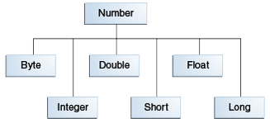
Number
H Java έχει ορίσει την κλάση Number μαζί με ένα σύνολο υποκλάσεων για τον ορισμό αντικειμένων με πεδίο το αντίστοιχο primitive type.
Στόχος αυτών των κλάσεων είναι να κάνουν wrap ένα primitive data value σε ένα αντικείμενο.
Οι περιπτώσεις που μπορεί να χρειαστούμε κάποιο Number object αντί για ένα primitive:
  Σαν όρισμα σε μεθόδους που περιμένουν κάποιο object
  Για να χρησιμοποιήσουμε τις maximum και minimum values των αντίστοιχων data types πχ Integer.MAX_VALUE, Integer.MIN_VALUE.
  Για την γρήγορη μετατροπή τους από και προς string (θυμήσου την atoi()!!) και άλλους τύπους
Μια πολύ χρήσιμη κλάση: java.lang.Math
http://docs.oracle.com/javase/tutorial/java/data/numberclasses.html

Slide 37
String (1)
H Java μας παρέχει την κλάση String για να χειριζόμαστε τις συμβολοσειρές σαν αντικείμενα.
Δημιουργία String αντικειμένων
  String greeting = “Hello world!”;
  String greeting = new String(“Hello world!”);
  ..και άλλα 11 είδη constructor για να δημιουργήσω ένα αντικείμενο τύπου String
Η κλάση String είναι immutable, αυτό σημαίνει πως όταν ένα νέο string αντικείμενο δημιουργηθεί δεν μπορεί να αλλάξει.
http://docs.oracle.com/javase/tutorial/java/data/strings.html

Slide 38
String (2)
Χρήσιμες μεθόδοι
  String palindrome = "Dot saw I was Tod";
  int len = palindrome.length();
  String name = "My name is “.concat("Rumplestiltskin");
  Συνένωση string πετυχαίνουμε και με τον τελεστή + (θυμήσου τα παραδείγματα με την System.out.println)
  char character = “hello”.charAt(0);
  “hello”.equals(“helloοοο”);
Μετατροπή μεταξύ Number και String
  String to Number
    <NumberSubclass>.parseXXXX πχ Float.parsefFloat(myString)
  Number to String
    String str = String.valueOf(1);
http://docs.oracle.com/javase/tutorial/java/data/converting.html

Slide 39
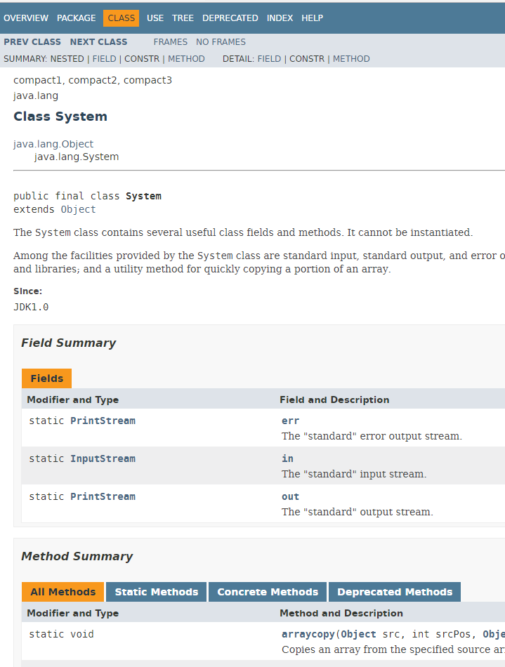
Java.lang.System
Μια χρήσιμη κλάση που μας παρέχει το Java API είναι και η System.
Περιέχει μέσα της ένα σύνολο από static μεθόδους και πεδία.
Χειρίζεται όλες τις δραστηριότητες που αφορούν την είσοδο και έξοδο του προγράμματος
  in:"standard" input stream
  out:"standard" output stream
  err :"standard" error output stream.
Μερικές χρήσιμες μέθοδοι
  currentTimeMillis(): επιστρέφει τα δευτερόλεπτα που πέρασαν από την 1/1/1970.
  gc(): αρχικοποιεί τον garbage collector.
  exit(int code): τερματίζει την εκτέλεση του προγράμματος και επιστρέφει έναν ακέραιο στο run time περιβάλλον.
  arraycopy(Object src, int srcPos, Object dest, int destPos, int length): αντιγραφή μεταξύ πινάκων.
http://docs.oracle.com/javase/8/docs/api/

Slide 40
Τεχνολογία Java
Αντικειμεστραφής προγραμματισμός και συντακτικό της γλώσσας
Χρήσιμες κλάσεις
Κληρονομικότητα
Διεπαφές, Αφηρημένες Κλάσεις
Πακέτα και εμβέλεια κλάσεων
Εργαλεία υλοποίησης

Slide 41
Κληρονομικότητα
Στην Java μια κλάση μπορεί να κληρονομήσει και να επεκτείνει τα πεδία και τις μεθόδους μιας άλλης κλάσης.
SuperClass/ParentClass/BaseClass
SubClass/ChildClass/ExtendedClass
H κλάση Object (java.lang.Object) θεωρείται ως η super class όλων των κλάσεων.
Κάθε κλάση που υλοποιούμε και δεν κληρονομεί ρητά κάποια άλλη, θεωρείται υποκλάση της Object.
Μια κλάση μπορεί να κληρονομήσει ΜΟΝΟ ΜΙΑ άλλη κλάση (μία superclass)
Ο σκοπός της κληρονομικότητας είναι να χρησιμοποιούμε υπάρχουσες κλάσεις και να προσθέτουμε επιπλέον χαρακτηριστικά χωρίς να χρειαστεί να ξαναγράψουμε κώδικα.
Λέξη κλειδί extends: SubClass extends SuperClass
extends
http://docs.oracle.com/javase/tutorial/java/concepts/inheritance.html
http://docs.oracle.com/javase/tutorial/java/IandI/subclasses.html

Slide 42
Object
Βρίσκεται στην κορυφή της ιεραρχίας των κλάσεων.Είναι η κλάση που την κληρονομούν έμμεσα ή άμεσα όλες οι κλάσεις στην Java.
Η κλάση αυτή ορίζει συμπεριφορά που όλα τα αντικείμενα των κλάσεων πρέπει να διαθέτουν.
Μερικές από τις σημαντικότερες μεθόδους της Object που μια κλάση από τον χρήστη μπορεί να κάνει override ή και να χρησιμοποιήσει αυτούσια:
  equals(): επιστρέφει true ή false ανάλογα αν δυο αντικείμενα είναι όμοια. Με τον όρο όμοια δεν εννοούμε να δείχνουν στο ίδιο αντικείμενο (μνήμη).
    Κάνοντας override την μέθοδο αυτή μπορούμε να κάνουμε πιο συγκεκριμένα τα κριτήρια για να είναι δυο αντικείμενα όμοια.
  getClass(): μας δίνει ένα runtime representation της κλάσης που ανήκει το εκάστοτε αντικείμενο για να ανακτήσουμε πληροφορίες για την κλάση αυτή, πχ. myObject.getClass().getName()
  toString(): μας παρέχει ένα string για την αναπαράσταση ενός object. Συνήθως το κάνουμε override για να παρουσιάσουμε με δικό μας τρόπο τα πεδία μιας κλάσης σε μια εκτύπωση.

Slide 43
Χαρακτηριστικά κληρονομικότητας
Μια υποκλάση κληρονομεί όλα τα μέλη μιας υπερκλάσης (πεδία, μεθόδους, εμφωλευμένες κλάσεις), αλλά έχει direct access στα public και protected μέλη της υπερκλάσης.
Constructors
Οι constructors δεν θεωρούνται μέλη μιας κλάσης άρα δεν μπορούν να κληρονομηθούν, μπορούν όμως να κληθούν από την υποκλάση.
Ο constructor μιας υποκλάσης μπορεί να καλέσει τον constructor της υπερκλάσης είτε έμμεσα ή με την χρήση της super.
Πεδία
Τα κληρονομημένα πεδία μπορούν να χρησιμοποιηθούν άμεσα όπως οποιοδήποτε άλλο πεδίο της κλάσης.
Μπορούμε να ορίσουμε επιπλέον πεδία σε μια υποκλάση που δεν ορίζονται στην υπερκλάση.
Μπορούμε να ορίσουμε πεδία στην υποκλάση με ίδιο όνομα με αυτά στην υπερκλάση και να τα αποκρύψουμε (hiding).

Slide 44
Χαρακτηριστικά κληρονομικότητας
Μέθοδοι
Οι κληρονομημένες μέθοδοι μπορούν να κληθούν από την υποκλάση.
Μπορούμε να ορίσουμε νέες μεθόδους σε μια υποκλάση που δεν εμφανίζονται στην υπερκλάση.
Μπορούμε να ορίσουμε μεθόδους στην υποκλάση με ίδια υπογραφή (όνομα) με αυτές στην υπερκλάση (method overriding).
  Μπορούμε να καλέσουμε αυτές της υπερκλάσης με τον τελεστή super.
Μπορούμε να ορίσουμε μια static μέθοδο στην υποκλάση με ίδια υπογραφή με μια static μέθοδο στην υπερκλάση και έτσι να την αποκρύψουμε (hiding).

Slide 45
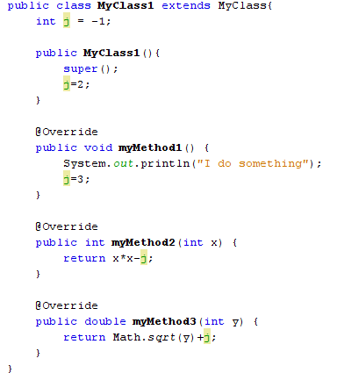
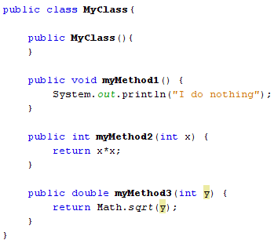
Παράδειγμα

Slide 46
super
Υπάρχουν περιπτώσεις στις οποίες θέλουμε να καλέσουμε μια μέθοδο της γονικής κλάσης που κάνουμε override, ή έναν constructor.
Χρήση της super για την κλήση μεθόδων
  Class ParentClass {
    void methodA() {…}
    }
  Class ChildClass extends ParentCLass {
  void methodA(){
  super.methodA();
  ….}
  }
Χρήση της super για την κλήση constructors
  Η κλήση της super(<argument list>); γίνεται πάντα πρώτη.
  Μπορεί να μην γίνεται ρητά από το πρόγραμμα μας η κλήση της super.
    To run time περιβάλλον θα καλέσει τον non-argument constructor (default constructor).
  Υπάρχει μια αλυσιδωτή κλήση constructors από την κλάση παιδί μέχρι να φτάσουμε στην κλήση του Object constructor (constructor chaining). Στην κληρονομικότητα τα αντικείμενα χτίζονται από την κλάση Object προς τα κάτω.

Slide 47
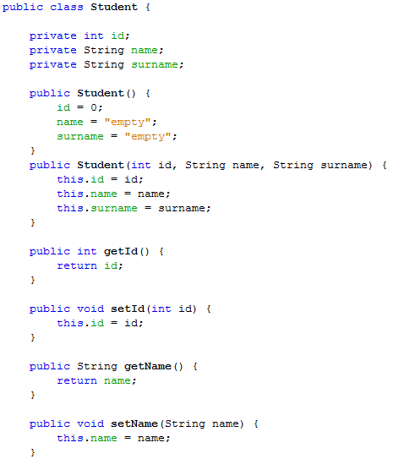
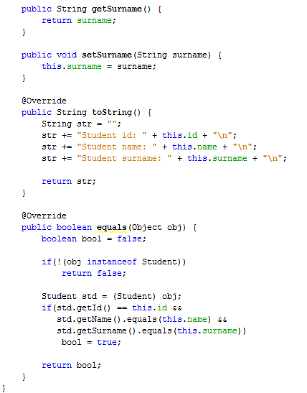
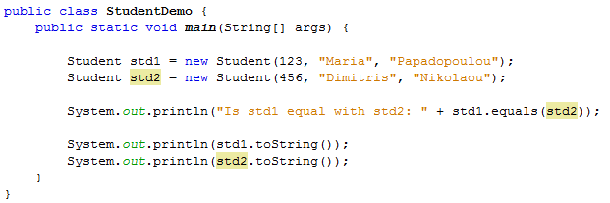
toString() για να τυπώνουμε πληροφορίες ενός αντικειμένου
Constructors
Πρόσβαση στα private πεδία
της κλάσης με getters και
setters
equals() για να συγκρίνουμε δυο αντικείμενα
Is std1 equal with std2: false
Student id: 123
Student name: Maria
Student surname: Papadopoulou
Student id: 456
Student name: Dimitris
Student surname: Nikolaou
Διάλεξη 2
47

Slide 48
Type casting
Ο ορισμός μιας κλάσης μας παρέχει νέους τύπους δεδομένων.
Ως type casting ορίζουμε την μετατροπή ενός αντικειμένου από έναν αρχικό τύπο σε ένα άλλο.
  Type casting σε reference του ίδιου τύπου αντικειμένου.
  Upcasting
  Downcasting
https://docs.oracle.com/javase/tutorial/java/IandI/subclasses.html

Slide 49
Type casting
  Upcasting: το να δείχνουμε ένα αντικείμενο μιας κλάσης Child με ένα reference τύπου Parent, όπου Child extends Parent.
  Parent obj = new Child();
    δεν μπορούμε να καλέσουμε τις επιπλέον μεθόδους και πεδία που ορίζονται στην Child και όχι στην Parent.
    Μπορούμε όμως να καλέσουμε τις overridden methods της Child!!
    Υπάρχει δεσμευμένη μνήμη, δεν υπάρχει πρόσβαση στα επιπλέον
Κοινές ή overridden methods
Extented fields & methods
https://docs.oracle.com/javase/tutorial/java/IandI/subclasses.html

Slide 50
Type casting
  Downcasting: το να δείχνουμε ένα αντικείμενο της κλάσης Parent με ένα reference τύπου Child. Σε αυτή την περίπτωση θα μας χτυπήσει compile-time error μιας και η μνήμη δεν είναι ίδια. Η μόνη εξαίρεση
  Parent obj = new Child(); Parent obj = new Child();
  Child child = (Child) obj; if (obj instanceof Child)
  Child child = (Child) obj
https://docs.oracle.com/javase/tutorial/java/IandI/subclasses.html

Slide 51
class Super {
void Sample() {
System.out.println("method of super class");
}
}
public class Sub extends Super {
void Sample() {
System.out.println("method of sub class");
}
public static void main(String args[]) {
Super obj = (Super) new Sub();
obj.Sample(); //upcasting
}
public static void main(String args[]) {
Super obj = new Sub();
Sub sub = (Sub) obj; sub.Sample(); //downcasting
}
}

Slide 52
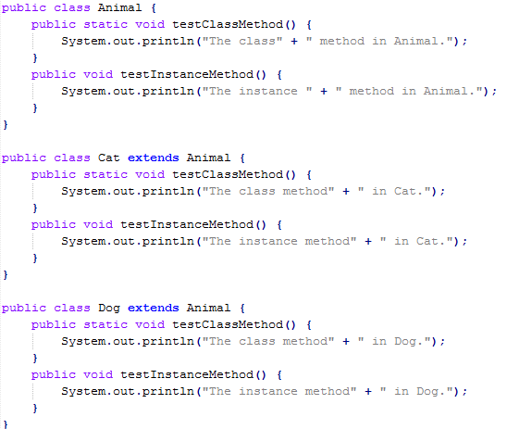
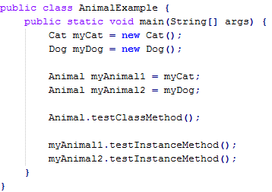
Παράδειγμα
Τί τυπώνει το πρόγραμμα μας?
Ποιές αρχές του αντικειμενοστραφούς
προγραμματισμού διακρίνετε?
Method hiding
Method overriding
ΑΠΑΝΤΗΣΗ
The class method in Animal.
The instance method in Cat.
The instance method in Dog.

Slide 53
Τεχνολογία Java
Αντικειμεστραφής προγραμματισμός και συντακτικό της γλώσσας
Χρήσιμες κλάσεις
Κληρονομικότητα
Διεπαφές, Αφηρημένες Κλάσεις
Πακέτα και εμβέλεια κλάσεων
Εργαλεία υλοποίησης

Slide 54

Διεπαφές (Interfaces) (1)
Υπάρχουν περιπτώσεις τομέα της μηχανικής λογισμικού, όταν είναι σημαντικό για τις διαφορετικές ομάδες προγραμματιστών να συμφωνήσουν σε μια «σύμβαση» που εξηγεί πώς αλληλεπιδρούν τα διακριτά τμήματα του λογισμικό τους. Κάθε ομάδα θα πρέπει να μπορεί να γράφει τον κώδικα χωρίς να γνωρίζει πώς γράφεται ο κώδικας της άλλης ομάδας.
Τα interfaces μας παρέχουν αυτή την δυνατότητα.
Στην Java ένα interface αποτελεί
  ένα reference type, παρόμοιο με μια κλάση
  περιέχει μόνο σταθερές (static & final μεταβλητές)
  δηλώσεις μεθόδων
  Δεν υλοποιείται ΚΑΜΙΑ μέθοδος.
Δεν μπορούμε να δημιουργήσουμε αντικείμενα από interfaces.
http://docs.oracle.com/javase/tutorial/java/IandI/createinterface.html

Slide 55
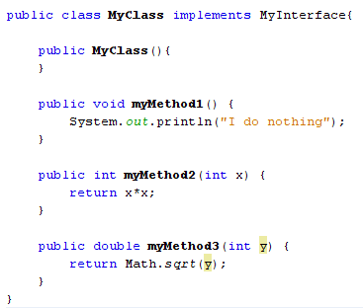
Διεπαφές (Interfaces) (2)
Ένα interface μπορεί να γίνει
  extend από ένα άλλο interface
  implement από μια κλάση
Για να χρησιμοποιήσουμε ένα interface πρέπει να γράψουμε (implement) μία class.
Όταν κάνουμε implement ένα interface, πρέπει να γράψουμε κώδικα για όλες τις μεθόδους που ορίζονται.
Μια κλάση μπορεί να κάνει implement παραπάνω από ένα interfaces (σε αντίθεση με την κληρονομικότητα, όπου μπορεί να κάνει extend μια μόνο κλάση).
http://docs.oracle.com/javase/tutorial/java/IandI/createinterface.html

Slide 56
Συνολικά
implements

Slide 57
Αφηρημένες (Abstract) κλάσεις
Αποτελούν κλάσεις με μια ή περισσότερες abstract μεθόδους (που δεν έχουν υλοποιηθεί).
public abstract class MyAbstractClass {
// declare fields
// declare non-abstract methods
abstract void abstractMethod();
}
Μια κλάση μπορεί να την κάνει extend και να υλοποιήσει όλες τις abstract μεθόδους της.
Σε σύγκριση με τα interfaces, οι abstract classes περιέχουν πεδία non static και final, και παρέχουν υλοποίηση για κάποιες από τις μεθόδους τους.
Ο λόγος που υπάρχουν είναι για να αφήνουν στον προγραμματιστή που τις κάνει extend την ελευθερία να ολοκληρώσει την υλοποίηση τους.
Μια abstract κλάση που περιέχει μόνο abstract μεθόδους είναι καλύτερο να δηλωθεί ως interface.
http://docs.oracle.com/javase/tutorial/java/IandI/abstract.html

Slide 58
Τεχνολογία Java
Αντικειμεστραφής προγραμματισμός και συντακτικό της γλώσσας
Χρήσιμες κλάσεις
Κληρονομικότητα
Διεπαφές, Αφηρημένες Κλάσεις
Πακέτα και εμβέλεια κλάσεων
Εργαλεία υλοποίησης

Slide 59
Πακέτα (Packages)
Με τον όρο package ορίζουμε την ομαδοποίηση συναφών κλάσεων και interfaces σε ένα κατάλογο.
Πλεονεκτήματα από τον ορισμό πακέτων
  Ορισμός συνάφειας μεταξύ τύπων
  Modularity
  Δεν υπάρχουν «συγκρούσεις» στην ονοματολογία των κλάσεων, καθώς κάθε package ορίζει δικό του namespace.
  Επιτρέπουμε δικαίωμα πρόσβασης μεταξύ κλάσεων στο ίδιο package και περιορίζουμε την πρόσβαση σε κλάσεις έξω από αυτό.
Το Java API παρέχει κώδικα ομαδοποιημένο σε πακέτα (java.lang, java.util...)
Λέξη κλειδί:package
http://docs.oracle.com/javase/tutorial/java/package/index.html

Slide 60

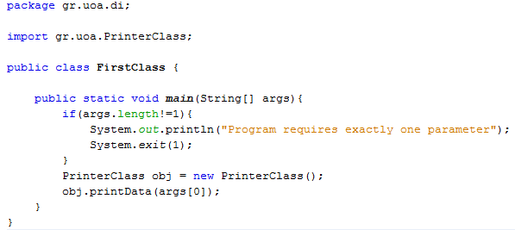
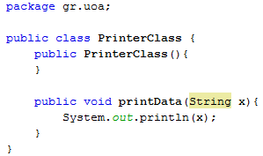
Πακέτα (Packages)
Σύμβαση ονοματολογίας:
  το όνομα ενός package είναι με μικρά
  Πολλές εταιρείες επιλέγουν σαν όνομα package το αντίστροφο του ονόματος του Internet domain τους π.χ package gr.uoa.di
Αν θέλουμε να αναφερθούμε στον κώδικα μας στις κλάσεις κάποιου πακέτου γράφουμε import gr.uoa.di.*
Παράδειγμα
http://docs.oracle.com/javase/tutorial/java/package/index.html

Slide 61
Εμβέλεια (Scope)
Η Java μας παρέχει ένα σύνολο από access modifiers για να ορίζουμε τα όρια – την εμβέλεια - που είναι ορατή μια κλάση ή ένα πεδίο/μεταβλητή μιας κλάσης.
Η εισαγωγή πακέτων ορίζει πεδία εμβέλειας
Εμβέλεια κλάσης
  Μία κλάση μπορεί να δηλωθεί ως public και να υπάρχει πρόσβαση από άλλες κλάσεις, ανεξάρτητα από το πακέτο που βρίσκονται.
  Αν δεν υπάρχει συγκεκριμένος modifier, θεωρούμε τον default (package-private) με τον οποίο μια κλάση είναι ορατή ΜΟΝΟ στο πακέτο της.
Εμβέλεια πεδίων (Φθίνουσα αυστηρότητα)
  private: μόνο οι μέθοδοι της κλάσης έχουν πρόσβαση στο πεδίο αυτό.
  package-private: μόνο η ίδια η κλάση και κλάσεις που ανήκουν στο ίδιο πακέτο έχουν πρόσβαση στο πεδίο αυτό.
  protected: πρόσβαση σε αυτό έχουν η ίδια η κλάση, κλάσεις που ανήκουν στο ίδιο πακέτο και κλάσεις που την κληρονομούν (ανεξαρτήτως πακέτου)
  public: όλες οι κλάσεις, ανεξαρτήτως πακέτου, έχουν πρόσβαση στο πεδίο αυτό.

Slide 62
Τεχνολογία Java
Αντικειμεστραφής προγραμματισμός και συντακτικό της γλώσσας
Χρήσιμες κλάσεις
Κληρονομικότητα
Διεπαφές, Αφηρημένες Κλάσεις
Πακέτα και εμβέλεια κλάσεων
Εργαλεία υλοποίησης

Slide 63
Συγγραφή, Μεταγλώττιση και Εκτέλεση προγράμματος
Απαραίτητα:
  Java Development Kit (JDK): http://www.oracle.com/technetwork/java/javase/downloads
  Συγγραφή κώδικα
    ένας κειμενογράφος: Notepad, Textpad, WordPad
    ένα IDE: Eclipse, Netbeans, Intellij IDEA
    https://www.jetbrains.com/student/
Μεταγλώτιση και εκτέλεση από την γραμμή εντολών
  javac –cp path_to_libraries;path_to_classes –sourcepath path_to_sources
  java –cp path_to_libraries;path_to_classes MainClass arg1 arg2 … argn
  Σε περιβάλλον Linux το διαχωριστικό ανάμεσα στις βιβλιοθήκες είναι : αντί για ; των Windows.
http://docs.oracle.com/javase/tutorial/getStarted/cupojava/index.html

Slide 64
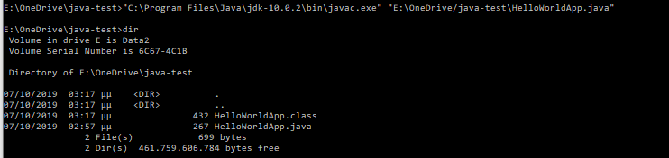
Παράδειγμα σε Windows 10:Μεταγλώττιση και Εκτέλεση προγράμματος
http://docs.oracle.com/javase/tutorial/getStarted/cupojava/index.html

Slide 65
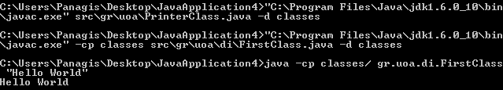
Παράδειγμα
Μεταγλώττιση
  javac.exe src\gr\uoa\PrinterClass.java -d classes
  javac.exe -cp classes src\gr\uoa\di\FirstClass.java -d classes
Εκτέλεση
  java -cp classes/ gr.uoa.di.FirstClass "Hello World"
Αποτέλεσμα
  Hello World
http://docs.oracle.com/javase/tutorial/getStarted/cupojava/index.html

Slide 66
Αναφορές
Javadoc
  http://download.oracle.com/javase/8/docs/api/
Oracle tutorial
  http://docs.oracle.com/javase/tutorial/index.html

